Slide 1
সবাইকে স্বাগতম

Slide 2
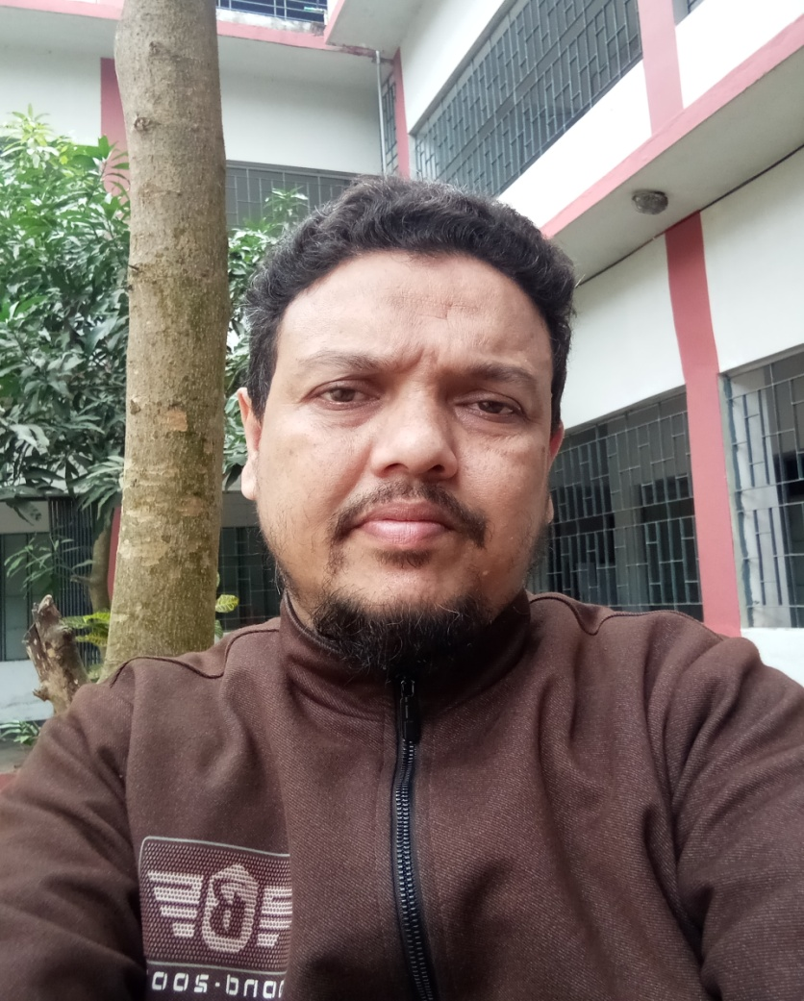
শিক্ষক পরিচিত
মোঃসাজজাদ হুসাইন
সহকারি শিক্ষক,
সাড়াতলা স প্রা বি
সাতক্ষীরা সদর, সাতক্ষীরা।
মোবাইল নং ০১৯২০১১১৪৩৩

Slide 3
আজকে আমরা শিখব
স্থানীয় মান(একক,দশক, শতক )ব্যবহার করে
তিন অঙ্কের যোগফল

Slide 4
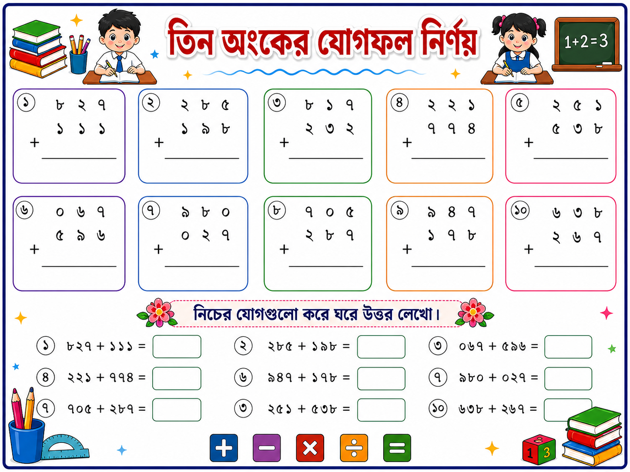

Slide 5
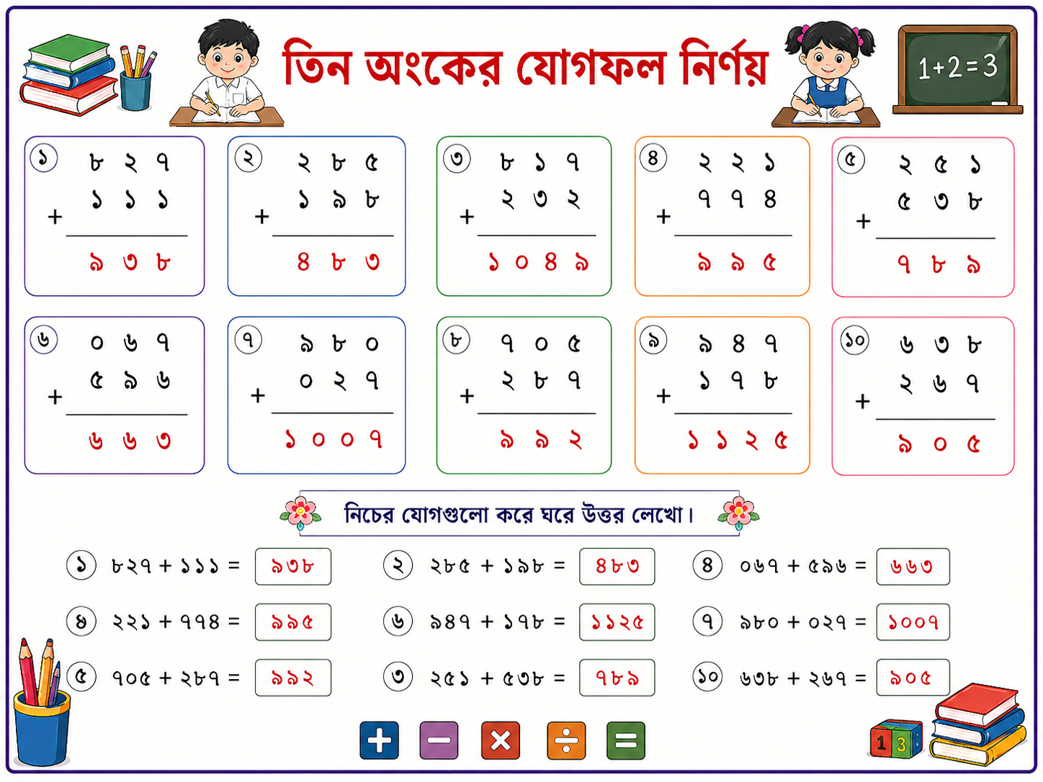
চলো,এখন যোগফল মিলাই

Slide 6
দলীয় কাজ
একটি বিদ্যালয়ে ২য় শ্রেনিতে ১৩৬ জন ছাত্র এবং ১২০ জন ছাত্রী আছে ।দ্বিতীয় শ্রেনিতে মোট কত জন শিক্ষার্থী আছে ?
গাণিতিক বাক্যে প্রকাশ কর

Slide 7
শিখনফল
      তিন অঙ্কের সংখ্যা সঠিক ভাবে শনাক্ত করতে পারবে।
স্থানিয়মান (একক ,দশক ,শতক) বুজতে পারবে ।
তিন অঙ্কের যোগফল সঠিক ভাবে বের করতে পারবে ।
হাতে নেওয়া (carry) ব্যবহার করে যোগ করতে পারবে ।
যোগ-সংক্রান্ত সহজ গাণিতিক সমস্যার সমাধান করতে পারবে ।
দৈনন্দিন জীবনে যোগের ব্যবহার করতে পারবে ।

Slide 8


